Slide 1
Aperçu
Il s'agit d'idées que les ADS (Ambassadeur De Santé) peuvent envisager d'enseigner à leurs athlètes. Leur HPCD (ou nous) peut aider à développer des activités pour enseigner les concepts. Les notes contiennent plus de contenu que ce qui sera partagé si ce ppt est utilisé pour la formation des Ambassadeurs de la santé, mais elles montrent comment enseigner à d'autres athlètes la nutrition au-delà de F et V.
Mon Assiette
Viande, poulet, poisson, œufs et produits laitiers
Fruits
Légumes
Produits laitiers
Céréales
Nutrition et contrôle du poids
Nutrition et santé des os
Nutrition et tension artérielle saine
Taille des portions
Hydratation

Slide 2
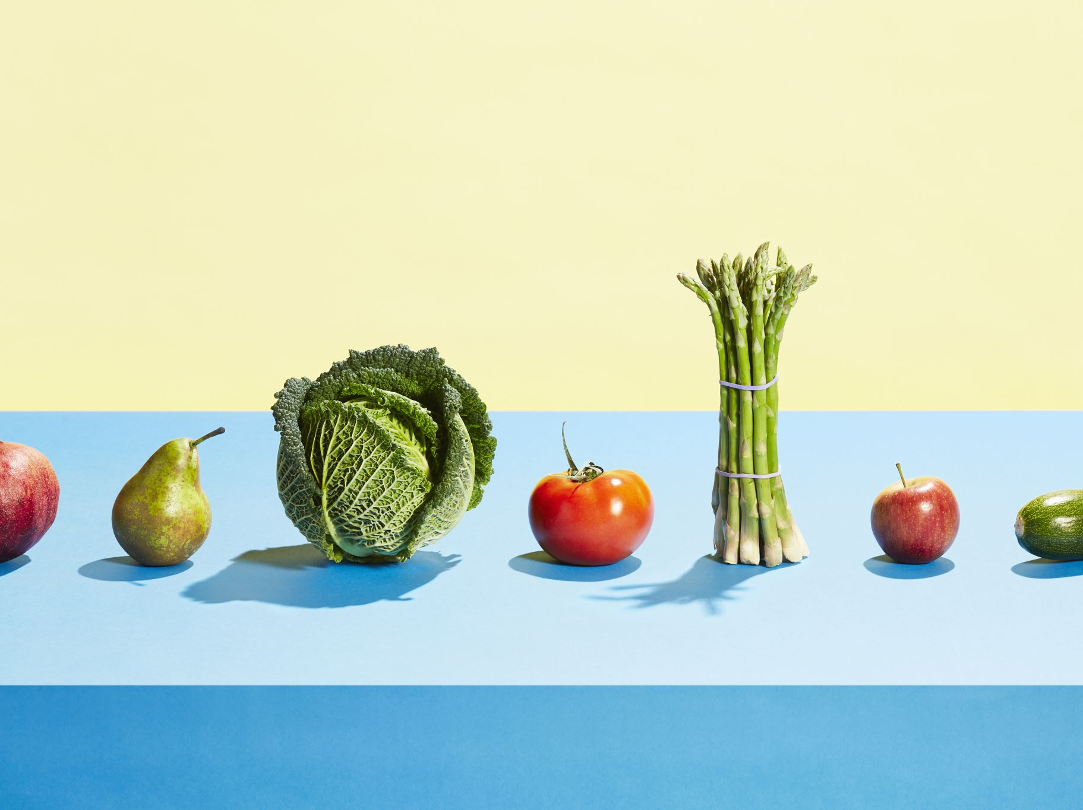
Alimentation, nutrition et hydratation des athlètes
Bien manger est important pour votre santé et vos performances sportives. Il peut être facile de bien manger car il existe de nombreux choix sains et délicieux.

Slide 3
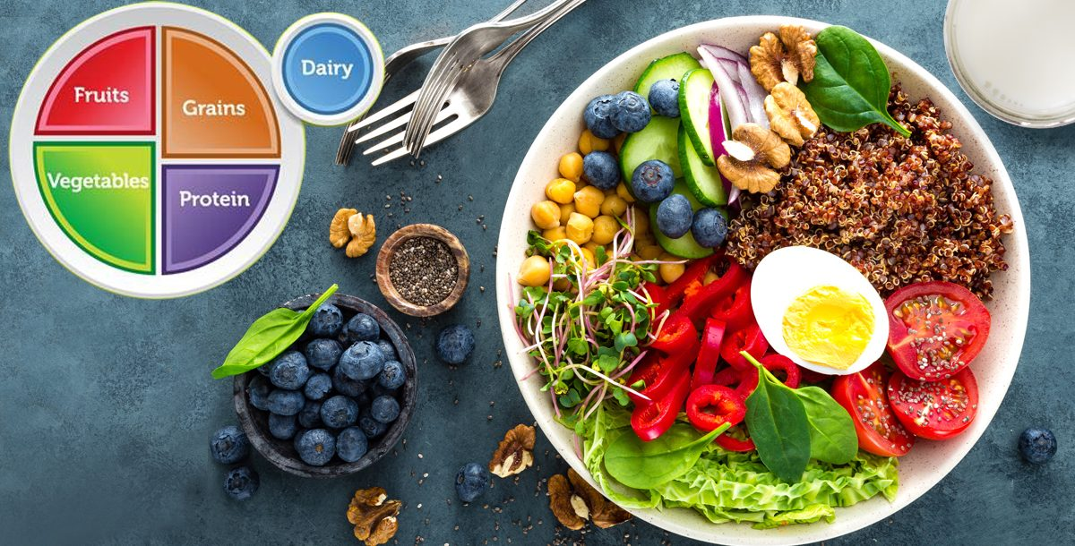
En suivant MyPlate, il est facile de planifier des repas et des collations sains.
Notes:
MonAssiette est une assiette divisée en quatre sections, chaque section indiquant la quantité de chaque groupe alimentaire à consommer. Les légumes constituent la plus grande section, suivis par les céréales. Ensemble, les fruits et les légumes occupent la moitié de l'assiette, tandis que les protéines et les céréales occupent l'autre moitié. Le lait et les produits laitiers sont inclus.

Slide 4
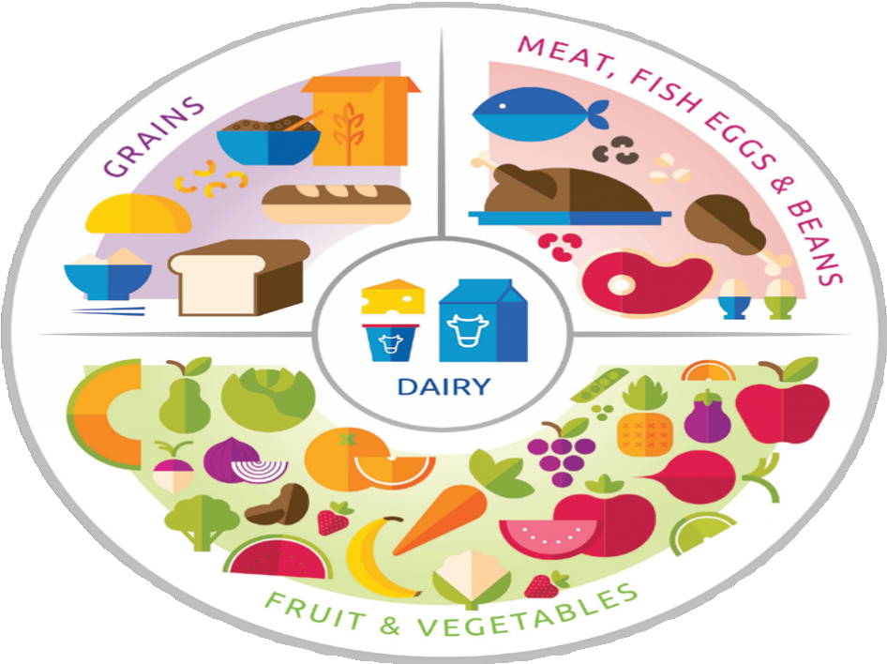
MonAssiette fonctionne pour toutes les cultures. Il vous suffit de choisir vos aliments sains en fonction des groupes indiqués dans le cercle.
Notes:
En mangeant des aliments moins transformés et plus riches en nutriments et en limitant les sucres, le sel et les graisses saturées, nous pouvons, à tout âge, commencer à développer des habitudes alimentaires saines.
Pourquoi voulez-vous manger plus sainement ? (demander au groupe de partager)

Slide 5
MonAassiette avec des aliments sains. Faites en sorte que la moitié des aliments que vous consommez soient des fruits et des légumes
Notes:
Faites attention aux quantités d'aliments que vous mettez dans votre assiette. Voir la diapositive Portion parfaite.
Remplacez la malbouffe comme les desserts, les chips et les sodas par des choix délicieux et sains.
Ajoutez plus de fruits et de légumes à vos repas. Privilégiez les en-cas sains et de petite taille.
.

Slide 6
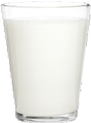
Choix de boissons saines
Il existe de nombreuses options de boissons, mais certaines sont meilleures pour vous que d'autres. Ce guide peut vous aider à faire les meilleurs choix pour rester hydraté et donner le meilleur de vous-même.
Les sodas, les boissons énergisantes et les boissons pour sportifs ne sont PAS de bons choix de boissons.
3 tasses de lait écrémé et de jus à 100 % sont également de bons choix.
.
L'eau est la meilleure boisson pour se réhydrater.
Notes:
Les sodas, les boissons énergisantes et les boissons pour sportifs contiennent des sucres supplémentaires et peuvent vous faire prendre du poids. Les boissons énergisantes et de nombreux sodas contiennent également de la caféine. La caféine ne vous aide pas à rester hydraté.
Le lait écrémé ou faible en matières grasses et les jus de fruits à 100 % sont de bons choix pour accompagner les repas. Les portions doivent être réduites. Visez 3 tasses de lait et pas plus d'une tasse de jus par jour.
Buvez de l'eau tout au long de la journée ! Si vous aimez les boissons aromatisées, essayez l'eau gazeuse ou ajoutez quelques morceaux de fruits dans votre bouteille d'eau.

Slide 7
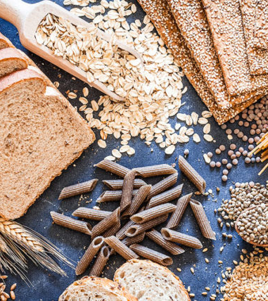
Quels sont les choix de céréales saines
Notes:
Les experts recommandent de consommer six portions de céréales par jour, dont au moins trois de céréales complètes. Une portion* de céréales correspond à l'un des éléments suivants : une tranche de pain, une demi-tasse de flocons d'avoine, de pâtes ou de riz cuits, une once de biscuits salés ou une tasse de céréales froides sèches.
Les céréales complètes ont une peau extérieure riche appelée son. Elle est pleine de fibres et de nutriments. Essayez de choisir ou d'acheter du pain, des céréales, du riz (brun), des tortillas (maïs et non farine) et des pâtes (blé entier et non blanc) à base de grains entiers.
. Quelles sont les céréales complètes que vous aimez ? Amusez-vous à essayer de nouveaux aliments à base de céréales complètes
Les céréales raffinées, comme le pain blanc, sont importantes parce qu'elles contiennent de l'acide folique. C'est pourquoi nous disons qu'au moins la moitié des céréales doivent être des céréales complètes.

Slide 8
Pourquoi avons-nous besoin de viande, de poisson, d'œufs et de haricots sains ?
Notes:
Ces aliments sont nécessaires au bon fonctionnement de l'ensemble de l'organisme. Les athlètes ont besoin de protéines pour garder leurs muscles forts. Le cœur est également un muscle et les protéines lui sont utiles, ainsi qu'à tous les organes. Choisissez des aliments protéinés pauvres en matières grasses. La plupart des matières grasses sont ajoutées lors de la cuisson.
Poulet - la majeure partie de la graisse se trouve dans la peau, il faut donc l'enlever ! Évitez le poulet frit que l'on trouve dans les fast-foods. Enlevez la peau, car une grande partie de la graisse de cuisson reste dans la peau.
Viande de bœuf - recherchez le hamburger le moins gras possible.
Poisson - il est difficile de trouver un poisson qui ne soit pas bon pour la santé. La façon dont vous le cuisinez est importante, alors mangez du poisson qui n'est pas frit avec beaucoup de graisse.
Œufs - Les œufs sont un choix de protéines saines et peu coûteuses. Certains experts recommandent de ne pas consommer plus de 2 à 3 œufs par jour. Comment aimez-vous les œufs cuits ?
Porc - Il faut essayer de manger moins de viande transformée comme le bacon, le jambon et les charcuteries. Elles contiennent des produits chimiques ajoutés et beaucoup de sel.
Haricots et légumineuses : Excellentes protéines parce qu'elles sont pauvres en graisses, elles contiennent des fibres et des éléments nutritifs supplémentaires et sont donc excellentes pour la santé.
Produits laitiers - le lait de vache, les laits d'avoine et de soja, le fromage et le yaourt contiennent tous des protéines saines et de nombreux autres nutriments pour les os, les dents et la santé en général.

Slide 9
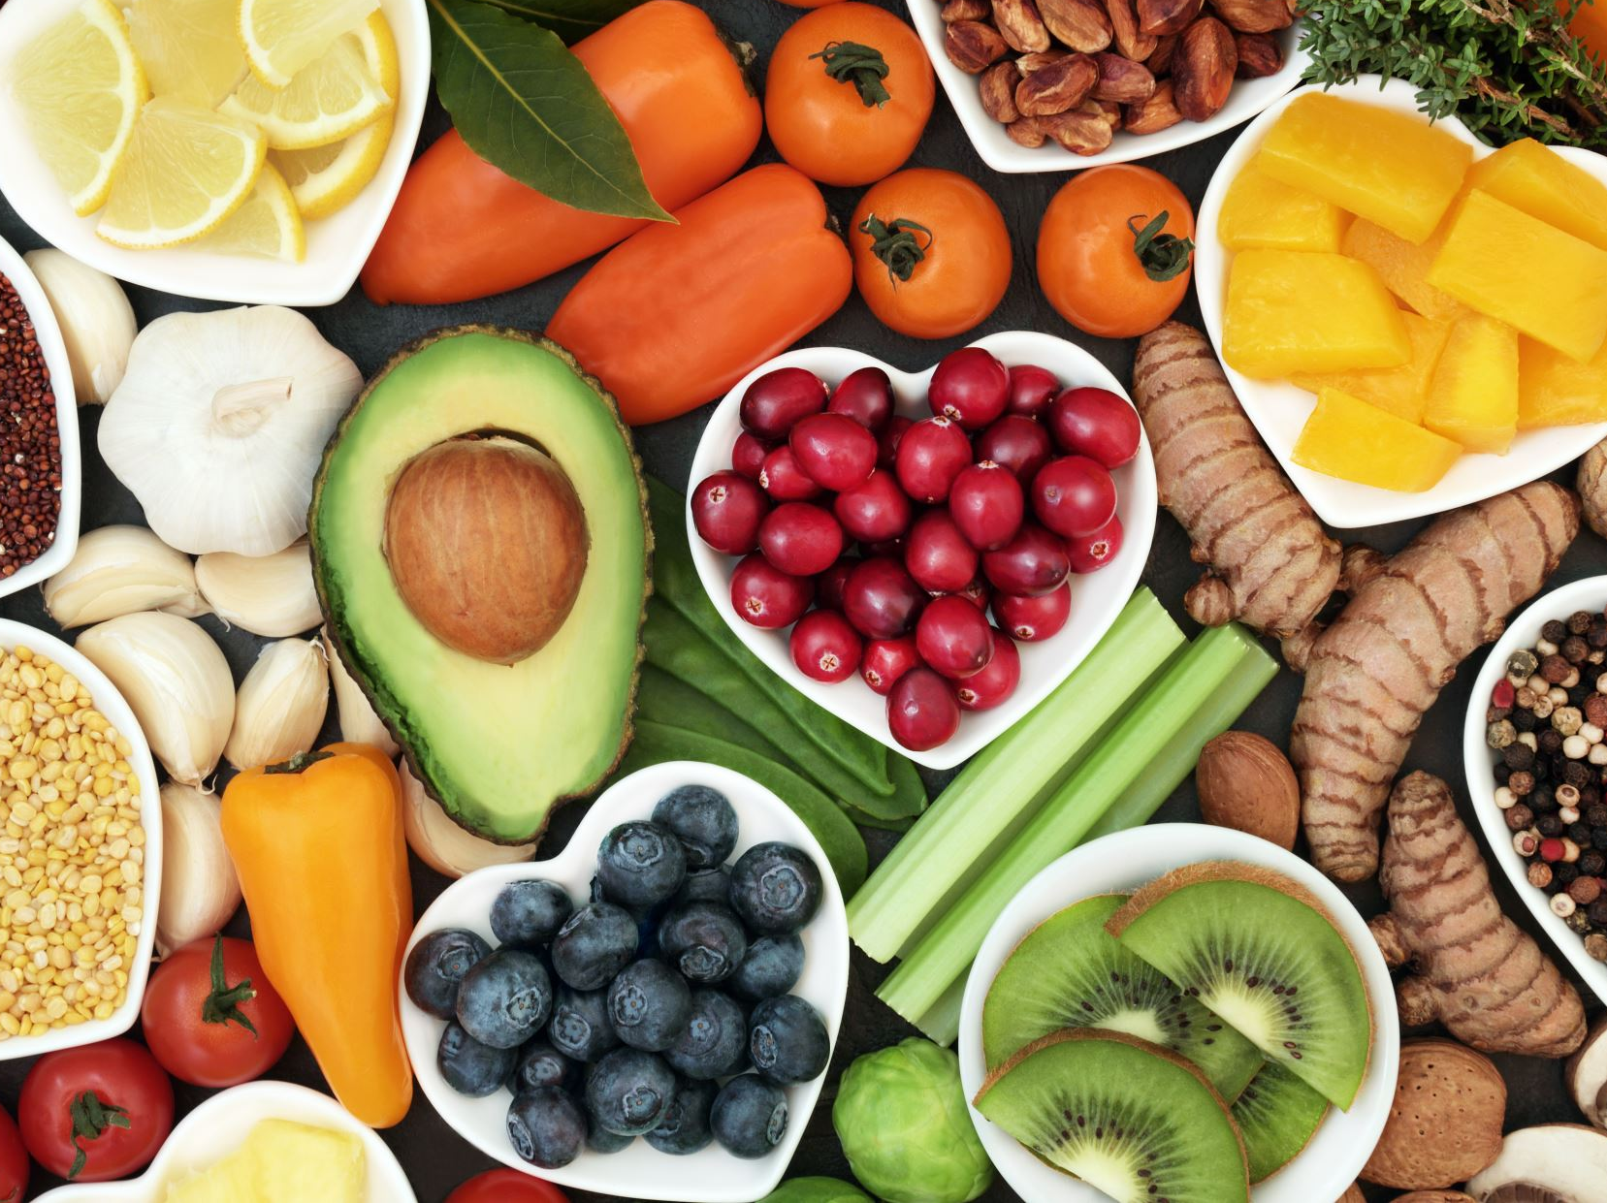
Quels sont vos fruits préférés ?
Notes:
Une alimentation riche en légumes et en fruits peut faire baisser la tension artérielle, réduire le risque de maladie cardiaque et d'accident vasculaire cérébral, prévenir certains types de cancer, réduire le risque de problèmes oculaires et digestifs et avoir un effet positif sur la glycémie, ce qui peut aider à contrôler l'appétit.
Les fruits fournissent des vitamines, des minéraux, des fibres et des nutriments qui nous aident à rester en bonne santé et nous protègent contre les maladies cardiaques, le diabète, les accidents vasculaires cérébraux et certains types de cancer.
Ils ont un goût délicieux et ajoutent de la couleur, de la saveur et de la nutrition à nos repas.
Si vous achetez des fruits en conserve, rincez-les à l'eau avant de les consommer pour éliminer le sucre ajouté.
Quels sont vos fruits préférés ? Quand mangez-vous des fruits dans la journée ?

Slide 10
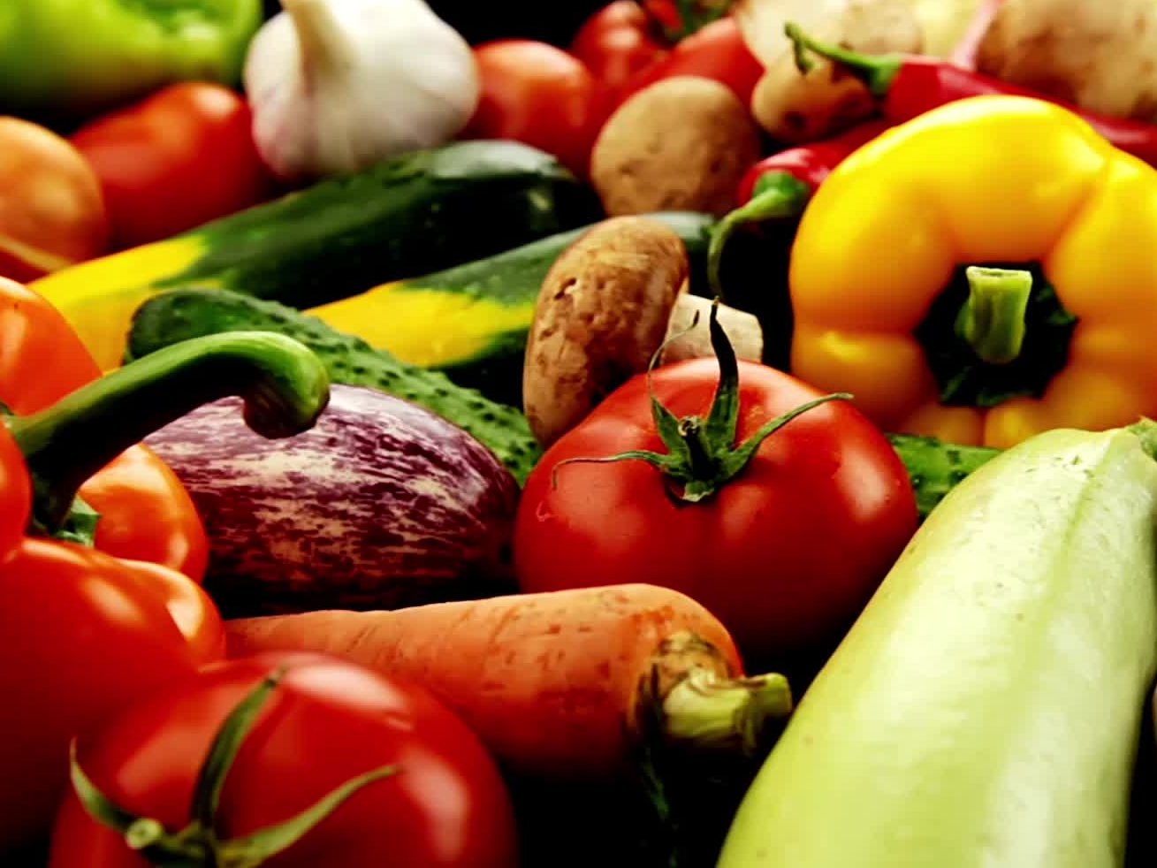
Quels sont les légumes les plus sains ?
Notes:
Les légumes sont très sains.
Manger beaucoup de légumes et de fruits peut
abaisser la tension artérielle,
réduire le risque de maladie cardiaque et d'accident vasculaire cérébral,
prévenir certains types de cancer,
un risque plus faible de problèmes oculaires,
Aidez votre taux de sucre dans le sang
aider à contrôler l'appétit.
La moitié de votre alimentation doit être constituée de fruits et de légumes. Les fruits et légumes frais, surgelés ou en conserve sont tous excellents.
Si vous achetez des légumes en conserve, choisissez-les à faible teneur en sel.

Slide 11
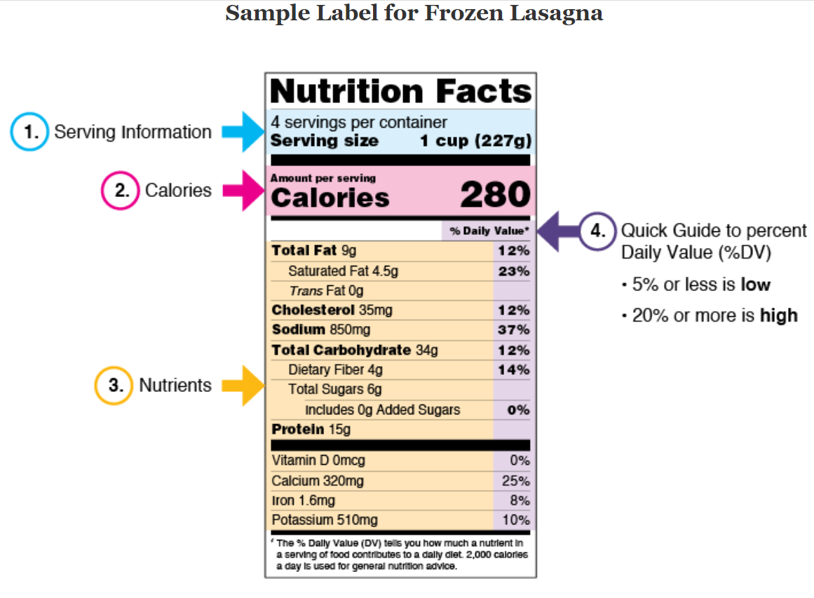
Comment savoir si un aliment emballé est bon pour la santé.
Notes:
Le nombre de portions que vous consommez détermine le nombre de calories que vous absorbez. Manger trop de calories par jour est lié au surpoids et à l'obésité.
Nutriments à réduire : Les graisses saturées, le sodium et les sucres ajoutés.
Que sont les sucres ajoutés et en quoi sont-ils différents des sucres totaux ?
Nutriments à consommer en plus grande quantité : Fibres alimentaires, vitamine D, calcium, fer et potassium.

Slide 12
Aliments et boissons qui renforcent les os
Notes:
Les aliments qui nous apportent du calcium, de la vitamine D et des minéraux sont importants pour nos os.
le lait, le fromage et les autres produits laitiers.
les légumes à feuilles vertes, tels que le brocoli, le chou et le gombo, mais pas les épinards.
fèves de soja et tofu
les boissons à base de plantes (telles que les boissons au soja) enrichies en calcium.
écrous
les poissons dont on mange les arêtes, comme les sardines et les pilchards.
Saumon et thon
Œufs
Champignons séchés au soleil
légumes

Slide 13
Nutrition pour une tension artérielle saine
Notes:
Les mêmes choix alimentaires que ceux indiqués sur MyPlate nous aident à contrôler la tension artérielle.
Éviter les aliments transformés contenant du sel ajouté (si possible, opter pour des versions à faible teneur en sodium des aliments en conserve).
Les sucres ajoutés ont un effet similaire à celui du sel. Évitez donc les aliments et les boissons contenant des sucres ajoutés, ou ceux étiquetés comme "allégés", tels que les yaourts et les fruits en conserve.
Utilisez une petite quantité de sel sur vos aliments et n'en ajoutez pas pendant la cuisson.
Choisissez des aliments qui vous permettent d'être en bonne santé
Consommez 5 fruits et légumes par jour
Consommer 3 portions de produits laitiers allégés par jour
Mangez de la viande, du poulet, du poisson et des haricots sans sel ajouté.
Prendre un comprimé de vitamine D par jour
Éviter les aliments susceptibles d'augmenter la tension artérielle
Éviter la malbouffe, les aliments transformés et la restauration rapide
Éviter les aliments et les boissons contenant des sucres ajoutés
Évitez les en-cas salés, la charcuterie et les assaisonnements salés.

Slide 14
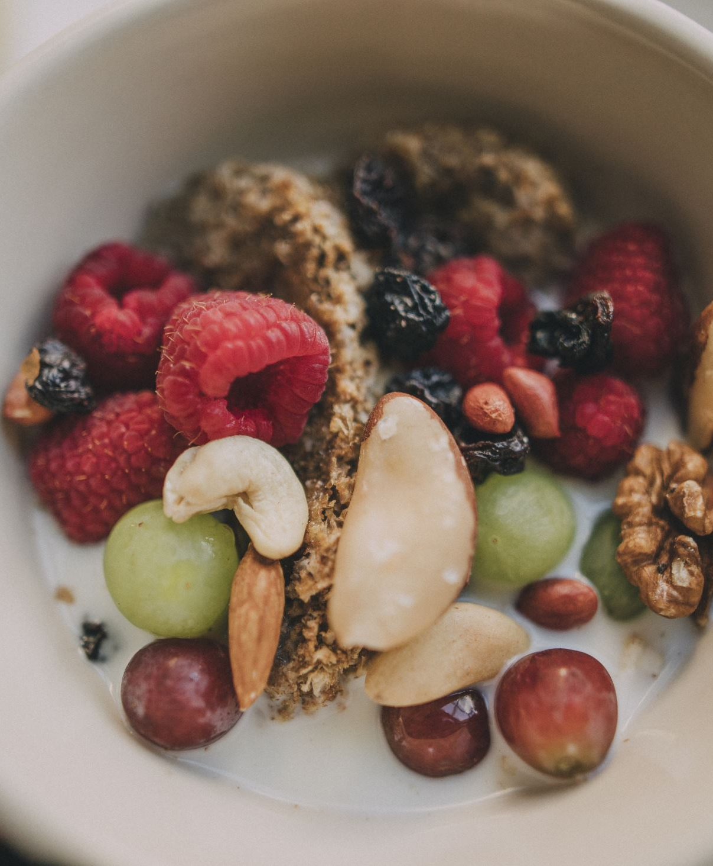
Nutrition pour un poids sain et un tour de taille réduit
Notes:
Suivre MyPlate est la meilleure approche pour maintenir un poids sain.
Mangez plus de fruits sans sucre ajouté, de légumes, de céréales complètes, de lait et de produits laitiers sans matière grasse ou à faible teneur en matière grasse.
Inclut une variété d'aliments protéinés tels que les fruits de mer, les viandes maigres, le poulet et la dinde sans peau, les œufs, les légumineuses (haricots et pois), les noix et les graines.
est pauvre en sucres ajoutés, en sodium, en graisses saturées, en graisses trans et en cholestérol.
L'exercice physique contribue à la perte de poids !

Slide 15
Portions parfaites
Voici une façon amusante de se souvenir de la quantité à manger lorsqu'on a une portion. La taille de l'équipement sportif à gauche correspond à peu près à une portion des aliments à droite.
=
1 portion de fruits
1 portion de riz ou de pâtes
1 portion de légumes
baseball
=
1 portion de pain
1 portion de haricots
1 portion de viande
palet de hockey
=
1 portion de fromage
1 portion de noix
1 portion de beurre de noix
balle de golf
Notes:
Contrôler ses portions ne signifie pas qu'il faille manger des quantités infimes ou mesurer précisément la quantité à manger.
Mais si nous mangeons trop, nous devons peut-être réapprendre à notre cerveau à considérer qu'une portion plus petite que la normale est suffisamment satisfaisante. Voici quelques astuces à essayer :
Soyez sélectif dans le choix de vos secondes
Boire de l'eau avant de commencer à manger
Consultez les étiquettes des aliments ou le tableau ci-dessus pour connaître la taille des portions saines.
Faites le plein de fruits et de légumes dès le début afin d'atténuer la sensation de faim.
Au lieu d'opter pour de petites portions insatisfaisantes d'aliments à forte densité énergétique, essayez ces options moins énergivores en les remplaçant :
Chips ou crackers pour le pop-corn nature
un muffin aux baies pour les baies fraîches
fromage pour yaourt allégé sans sucre
pain à l'ail ou pain pita complet ou tortilla
Utiliser des assiettes plus petites
Soyez sélectif dans le choix de vos secondes

Slide 16
Aliments qui renforcent les os et les dents.
Notes:
le lait, le fromage et le yaourt. Choisissez des produits laitiers à faible teneur en matières grasses ou sans matières grasses et sans sucre ajouté. 3 portions par jour !
les légumes à feuilles vertes, tels que le brocoli, le chou et le gombo, mais pas les épinards.
Tofu et edamame .
des boissons à base de plantes comme le lait de soja, de pois ou d'avoine, additionnées de calcium et de vitamine D.
Fruits à coque et graines
Poisson : saumon, thon et poissons dont on mange les arêtes, comme les sardines et autres petits poissons.
De nombreux athlètes ont besoin de suppléments de citrate de calcium et de pilules de vitamine D pour obtenir un apport suffisant en calcium et en vitamine D. Demandez à votre médecin !

Slide 17
L'hydratation et la santé

Slide 18
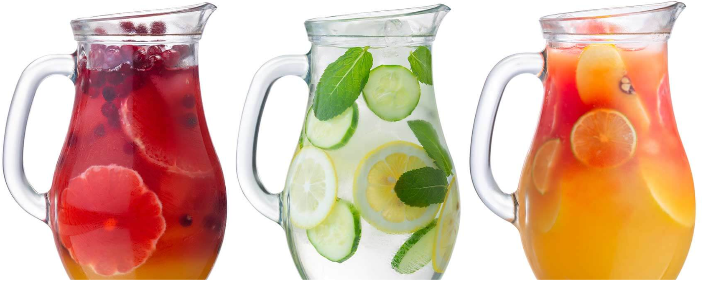
Boissons saines
Notes:
Suggestions de boissons hydratantes. Choisissez des boissons qui ont
Sans sucre ajouté
Contient des ingrédients simples
Exempt de produits chimiques et d'additifs, de colorants artificiels
L'eau fraîche ordinaire est idéale pour hydrater votre corps. Le lait écrémé ou faible en matières grasses est idéal pour l'hydratation car il apporte de l'eau, des électrolytes, des protéines et d'autres nutriments.
Évitez les suppléments d'électrolytes en poudre. Elles ne sont pas nécessaires, sauf si vous vous entraînez intensément pendant une heure ou plus, si vous transpirez beaucoup. Il peut être dangereux de les prendre si vous n'en avez pas besoin. "Les électrolytes sont des minéraux présents dans le sang qui aident à réguler et à contrôler l'équilibre des fluides dans le corps. Ces minéraux jouent un rôle dans la régulation de la pression artérielle, la contraction musculaire et le bon fonctionnement du système. Un excès de suppléments d'électrolytes peut entraîner les effets secondaires suivants : Diarrhée. Crampes. Formation de gaz

Slide 19
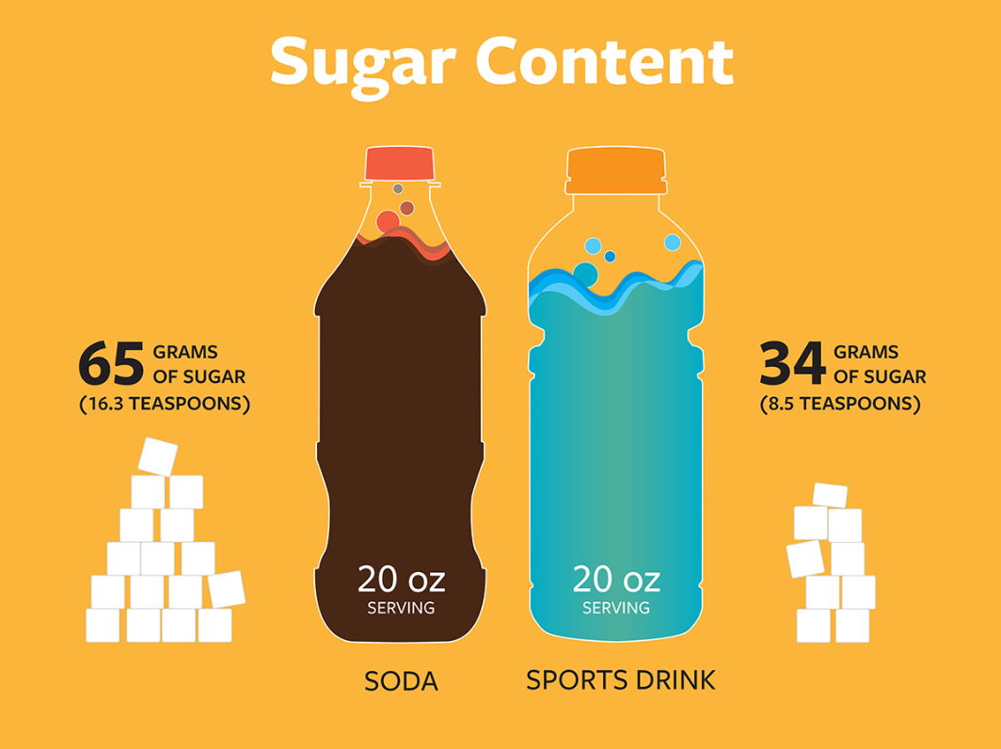
Notes:
Dans le monde entier, les gens consomment aujourd'hui trop de sucres ajoutés. Les sucres ajoutés sont des sucres que les fabricants ajoutent aux aliments pour les rendre plus sucrés.
La majeure partie du sucre que nous consommons provient des aliments transformés, de la restauration rapide et des boissons sucrées, des desserts, des yaourts et des bonbons.
Les experts en santé recommandent de ne pas dépasser 6 cuillères à café de sucre par jour.
L'excès de sucre provoque
Faible niveau d'énergie, sensation de fatigue et manque de vigilance
Humeur basse : augmentation de la dépression et des sautes d'humeur.
Ballonnements : ballonnements et gaz
Carie dentaire
Pression artérielle élevée
Taille large
Excès de calories vides

Slide 20
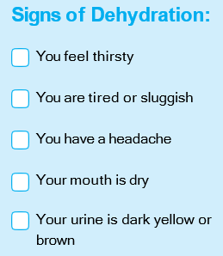
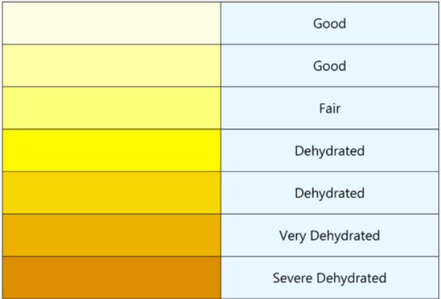
Signes de déshydratation
Saviez-vous qu'une déshydratation de 1 à 2 % de votre poids corporel peut diminuer vos performances sportives ?
Repérer la déshydratation
Notes:
L'eau contribue au bon fonctionnement de l'organisme. Vous perdez de l'eau lorsque vous allez aux toilettes, lorsque vous transpirez, lorsque vous faites de l'exercice ou même lorsque vous respirez. Si vous perdez trop d'eau sans en boire davantage, votre corps ne fonctionnera plus aussi bien. C'est ce qu'on appelle la déshydratation.
Signes de déshydratation chez les athlètes
Fatigue.
Diminution des performances athlétiques.
Nausées.
Maux de tête.
Apathie.
Irritabilité.
La soif.

Slide 21
Suivre les recommandations de MyPlate est un moyen sûr et délicieux de manger sainement. Bonne chance dans votre quête d'une bonne nutrition.

Slide 22
Merci de votre intérêt pour une nutrition et une hydratation saines.

Slide 23
Reconnaissance
La version originale de ce document a été élaborée grâce à des fonds provenant de plusieurs sources, y compris aux États-Unis dans le cadre de la subvention n° NU27DD000021 des Centers for Disease Control and Prevention (CDC) du ministère américain de la Santé et des Services sociaux (HHS), dont 18,1 millions de dollars (64 %) de financement fédéral américain, 10,2 millions de dollars (36 %) soutenus par des sources non fédérales.
Le contenu de ce document relève de la seule responsabilité des auteurs et ne représente pas nécessairement les points de vue officiels des Centers for Disease Control and Prevention des États-Unis ou du Département de la santé et des services sociaux des États-Unis.

